Slide 1
Пользовательский интерфейс
(Часть 1. Swing)
Владимир Поляков
vladimir.p.polyakov@gmail.com
https://github.com/drxaos-edu/lecture-java-swing

Slide 2
Библиотеки GUI
Abstract Windowing Toolkit (AWT)
Swing
SWT
JavaFX
Qt Jambi
...

Slide 3
Swing
ООП
Кроссплатформенность
Легковесность (не использует элементы OS)
Подключаемые стили (L&F)

Slide 4
Терминология
window
Контейнер верхнего уровня
frame, dialog box, applet
component
Виджет (элемент управления) внутри окна
button, text box, label
container
Компонент, содержащий другие компоненты
panel, box

Slide 5
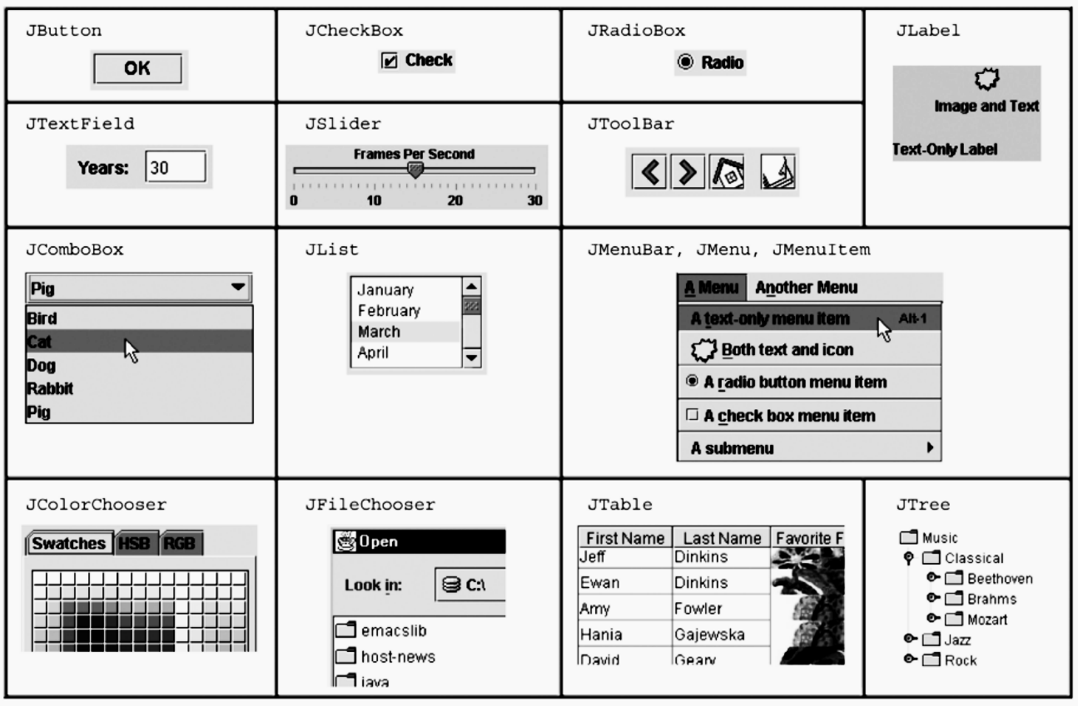
Компоненты
Component
AWT Components
Container
AWT Containers
JComponent
JPanel
JFileChooser
...

Slide 6
Иерархия компонентов
Component (AWT)
Window
Frame
JFrame (Swing)
JDialog
Container
Jcomponent (Swing)
JButton JColorChooser JFileChooser
JComboBox JLabel JList
JMenuBar JOptionPane JPanel
JPopupMenu JProgressBar JScrollbar
JScrollPane JSlider JSpinner
JSplitPane JTabbedPane JTable
JToolbar JTree JTextArea
JTextField ...

Slide 7
Свойства компонентов
background / foreground
border
enabled
focusable / visible
font
height / width / size

Slide 8
Контейнеры
Top-level: JFrame, JDialog, ... Окна OS, не вложены
Mid-level: JPanel, JScrollPanel, JToolbar, … Могут иметь вложенные контейнеры
Специальные: JMenu, JListBox
Технически, все J-компоненты – контейнеры

Slide 9
Пример
import java.awt.*; import javax.swing.*; public class SimpleFrameMain { public static void main(String[] args) { SimpleFrame frame = new SimpleFrame("A Window"); frame.setDefaultCloseOperation(JFrame.EXIT_ON_CLOSE); frame.setVisible(true); } } class SimpleFrame extends JFrame { public SimpleFrame(String title) { super(title); setSize(300,200); } }

Slide 10
Layout
Для размещения нескольких компонентов требуется их компоновка
В swing есть Layout Managers
FlowLayout (слева направо, сверху вниз) – JPanel
BorderLayout (“center”, “north”, “south”, “east”, “west”) – JFrame
GridLayout (2-мерная сетка)
и другие

Slide 11
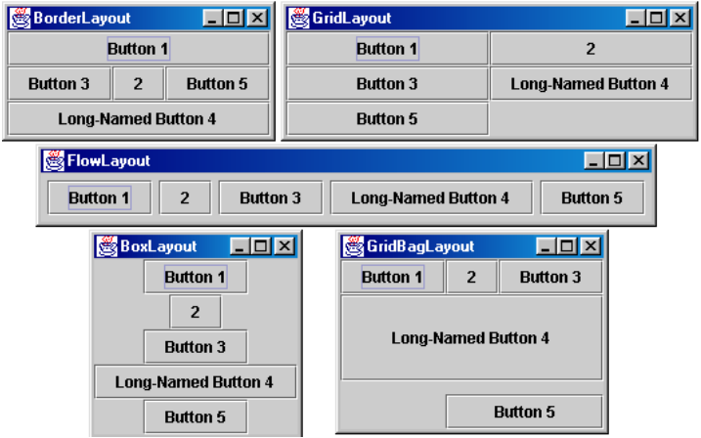
Layout

Slide 12
pack()
После добавления всех эементов нужно отобразить окно:
pack();
setVisible(true);
pack() определяет размеры всех компонентов и вызывает Layout Manager для размещения их в контейнере

Slide 13
Пример
import java.awt.*; import javax.swing.*; public class SimpleLayoutMain { public static void main(String[] args) { JFrame frame = new JFrame("Simple Layout Example"); JPanel panel = new JPanel(); panel.setPreferredSize(new Dimension(300,200)); JLabel label = new JLabel("Smile!!"); label.setHorizontalAlignment(SwingConstants.CENTER); frame.add(panel,BorderLayout.CENTER); frame.add(label,BorderLayout.SOUTH); frame.pack(); frame.setDefaultCloseOperation(JFrame.EXIT_ON_CLOSE); frame.setVisible(true); } }

Slide 14
Размеры и позиция
Layout Manager решает где и как размещать компоненты, основываясь на общих правилах
“Размести эти 4 кнопки в сетке 2x2, а эти текстовые поля горизонтально друг за другом в нижней части окна”

Slide 15
Preferred size
Каждый компонент знает какого размера он хотел бы быть (например чтобы вместить все содержимое)
Некоторые менеджеры компоновки учитывают этот размер, некоторые – нет

Slide 16
Рисование
Метод paintComponent()
>> SimplePaintMain.java

Slide 17
Изображения
Image pic = Toolkit.getDefaultToolkit()
.getImage(image path);
...
public void paintComponent(Graphics g) {
g.drawImage(pic, ...);
}

Slide 18
repaint
Program
Window Manager
repaint()
Program thread
WM thread
paintComponent(g)

Slide 19
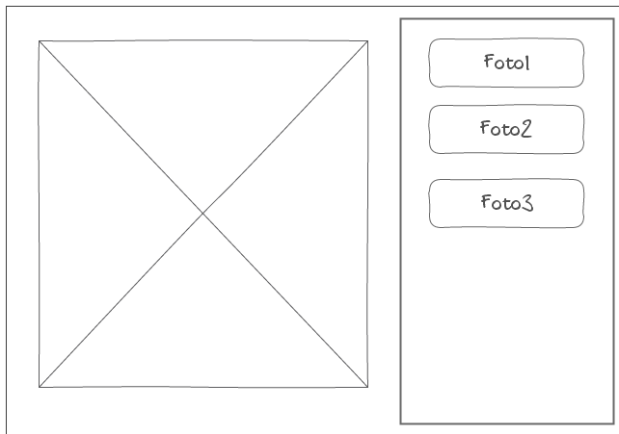
Фотоальбом

Slide 20
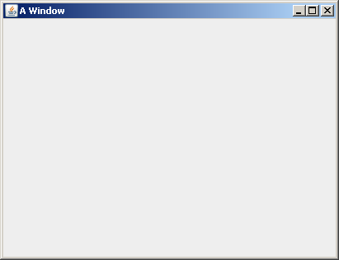
Обедающие философы
Философы
Вилки
Их состояния
Чтение состояний должно быть синхронизировано!

Slide 21

Вопросы
vladimir.p.polyakov@gmail.com
https://github.com/drxaos-edu

